Slide 1

MAESTRÍA
EN GESTIÓN INTEGRAL DE RIESGOS Y PROTECCIÓN CIVIL
COLOQUIO
PRESENTA: Jose Martin Perez Pinto
TESIS
Nombre del tema:
La Ayuda humanitaria como factor para la movilizacion de los desplazados a sus comunidades de origen
Ocozocoautla de Espinosa, Chiapas; 21 de Diciembre de 2019

Slide 2
MAESTRÍA
EN GESTIÓN INTEGRAL DE RIESGOS Y PROTECCIÓN CIVIL
RESUMEN
PALABRAS CLAVES
1.-INTRODUCCION
2.-ANTECENTES
2.1.-OBJETO DE ESTUDIO
2,2 PLANTEAMIENTO DEL PROBLEMA
2.3.- JUSTIFICACION
2.4.-OBJETIVO GENERAL
2.4.1.-OBJETIVOS ESPECIFICOS
2.5 METODOLOGIA
3.- MARCO DE REFERENCIA
3.1.1.- CONCEPTOS BASICOS
3.1.2.-LA AYUDA HUMANITARIA EN RELACION AL DESPLAZAMIENTO.
3.1.3.- EL DESPLAZAMIENTO POR CONFLICTO ARMADO
3.1.4 EL DESPLAZAMIENTO FORZADO EN MEXICO.
3.1.5.- EL DESPLAZAMIENTO FORZADO EN CHIAPAS.
INDICE
Ocozocoautla de Espinosa, Chiapas; 21 de Diciembre de 2019

Slide 3
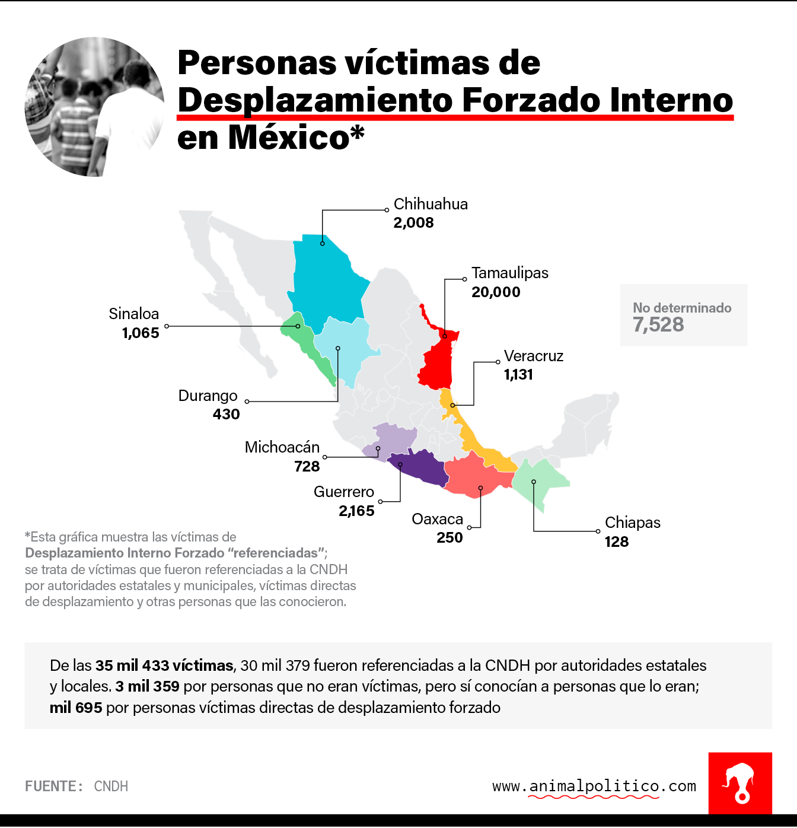
COLOQUIO
MAESTRÍA EN GESTIÓN INTEGRAL DE RIESGOS Y PROTECCIÓN CIVIL

Slide 4
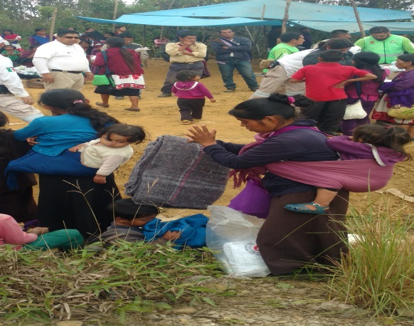
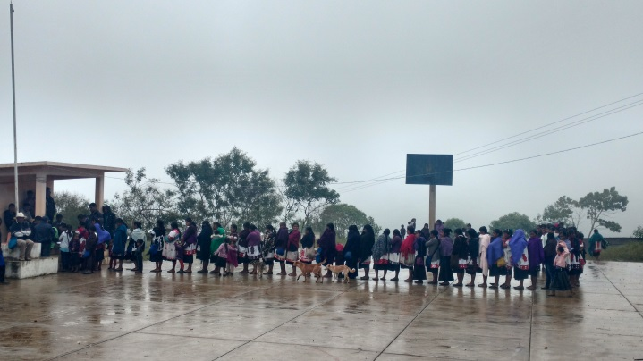
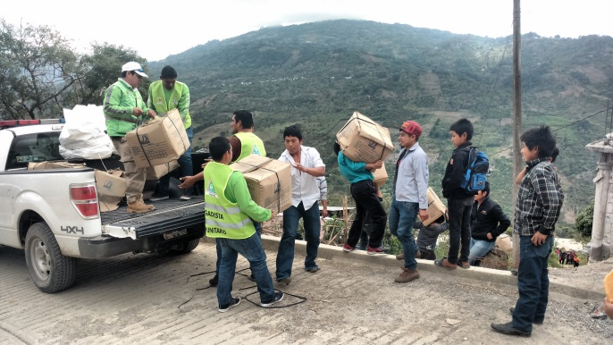
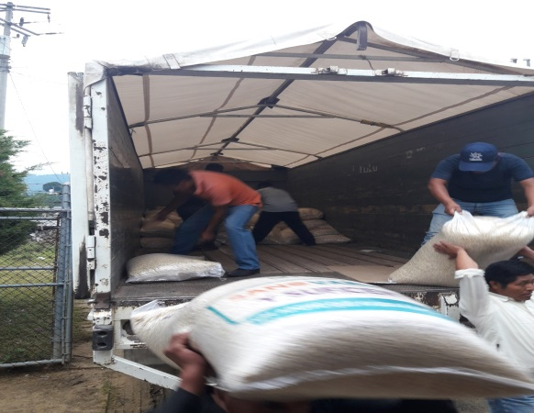
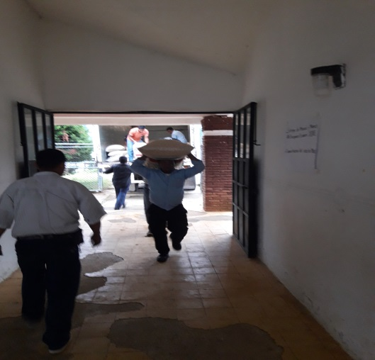
COLOQUIO
MAESTRÍA EN GESTIÓN INTEGRAL DE RIESGOS Y PROTECCIÓN CIVIL

Slide 5
COLOQUIO
MAESTRÍA EN GESTIÓN INTEGRAL DE RIESGOS Y PROTECCIÓN CIVIL
OBJETIVOS
Objetivos
Analizar si la ayuda humanitaria es un factor para el retorno
Objetivo específico.
Identificar los conocimientos y actitudes que las personas en situación de desplazamiento forzado tienen y construyen sobre la ayuda humanitaria.
Describir las practicas desarrolladas por las personas en situación de desplazamiento relacionada con la ayuda humanitaria
Analizar la forma en que la ayuda humanitaria redefine a la persona en situación de desplazamiento.

Slide 6
COLOQUIO
MAESTRÍA EN GESTIÓN INTEGRAL DE RIESGOS Y PROTECCIÓN CIVIL
PLANTEAMIENTO DEL PROBLEMA
¿Es el gasto elevado que se genera por los diferentes grupos desplazados para la ayuda humanitaria lo que no permite reubicarlos e integrarlos a la sociedad como la participación de la sociedad y gobierno?

Slide 7
COLOQUIO
MAESTRÍA EN GESTIÓN INTEGRAL DE RIESGOS Y PROTECCIÓN CIVIL
JUSTIFICACION
Fenómenos sociorganizativos
fortalecer las capacidades del Instituto
El buen vivir como derecho fundamental
El costo a corto, mediano o largo plazo
Obtener Soluciones Duraderas

Slide 8
COLOQUIO
MAESTRÍA EN GESTIÓN INTEGRAL DE RIESGOS Y PROTECCIÓN CIVIL
METODOLOGIA
METODO CUALITATIVO
Entrevistas directa con personas desplazadas
Revisión de información
MAX WEBER
Escuchar discursos directos
Observación del comportamiento
Análisis de la información
OBSERVACION OBJETIVA
LINEA DE INVESTIGACION ETNOGRAFICO

Slide 9
COLOQUIO
MAESTRÍA EN GESTIÓN INTEGRAL DE RIESGOS Y PROTECCIÓN CIVIL
BIBLIOGRAFIAS

Slide 10
COLOQUIO
MAESTRÍA EN GESTIÓN INTEGRAL DE RIESGOS Y PROTECCIÓN CIVIL
GRACIAS

